Slide 1
«World-kafe» как одна из форм проведения профориентационной работы в сельской школе
Региональный методический эфир РИП и БЛП
«Реализация инновационных проектов в образовательных
организациях Алтайского края»
Карунина Лариса Валерьевна , заместитель директора по воспитательной работе МКОУ «Ребрихинская СОШ»
21 ноября 2024г

Slide 2
World cafe (Мировое кафе) — метод сфокусированного неформального обсуждения
Калифорния, 1995 год. Небольшая группа лидеров из бизнеса и науки собралась в некотором доме. Никто из них не планировал создать социальную инновацию, которая быстро распространится по миру в следующие 16 лет.
Утром они расположились большим кругом во дворе дома, но их планы нарушил дождь. Переместившись в дом, участники спонтанно разделились на две группы, которые расположились за столами. Время от времени группы прерывались, чтобы поменяться столами и обменяться идеями. Общение оказалось гораздо плодотворнее, чем они могли себе представить.

Slide 3
Идеальны для применения метода «world cafe» ситуации, когда:
предстоит решение комплексной проблемы, требующей разностороннего подхода;
нужно принять нестандартное решение;
важно, чтобы «все поговорили со всеми» и выработали общее видение проблемы;
существует несколько точек зрения на один и тот же вопрос, и необходимо их упорядочить.

Slide 4
«Мировое кафе»: режим работы
Обычное количество участников - не менее 12-15 человек.
по 3-7 человек за столик.
за столиком один человек - «гость», остальные - его «хозяева».
Гостей должно быть столько, сколько будет столиков
Идеи фиксируют в схеме, диаграмме, рисунке
Смена столиков по команде ведущего через определённое время
Смена гостей по часовой стрелке
Смен столько, сколько столиков
«вернисаж бумажных скатертей» - результаты всех участников вывешивают для всеобщего ознакомления и обсуждения.
Хозяин каждого стола презентует результаты всей группы

Slide 5
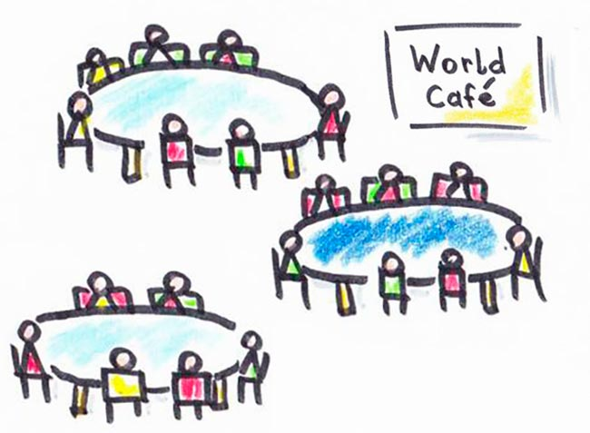
Основные принципы
«world cafe»:
объемная и актуальная для всех участников тема обсуждения;
максимально непринужденная и творческая обстановка для работы;
фокусирование на главном;
уважение к каждому участнику «мирового кафе», возможность проявить себя даже «тихоне»;
принцип «перекрестного опыления»
наглядность и результативность.

Slide 6
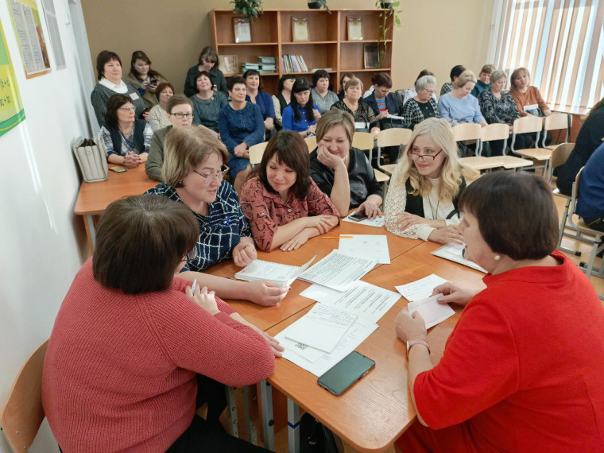
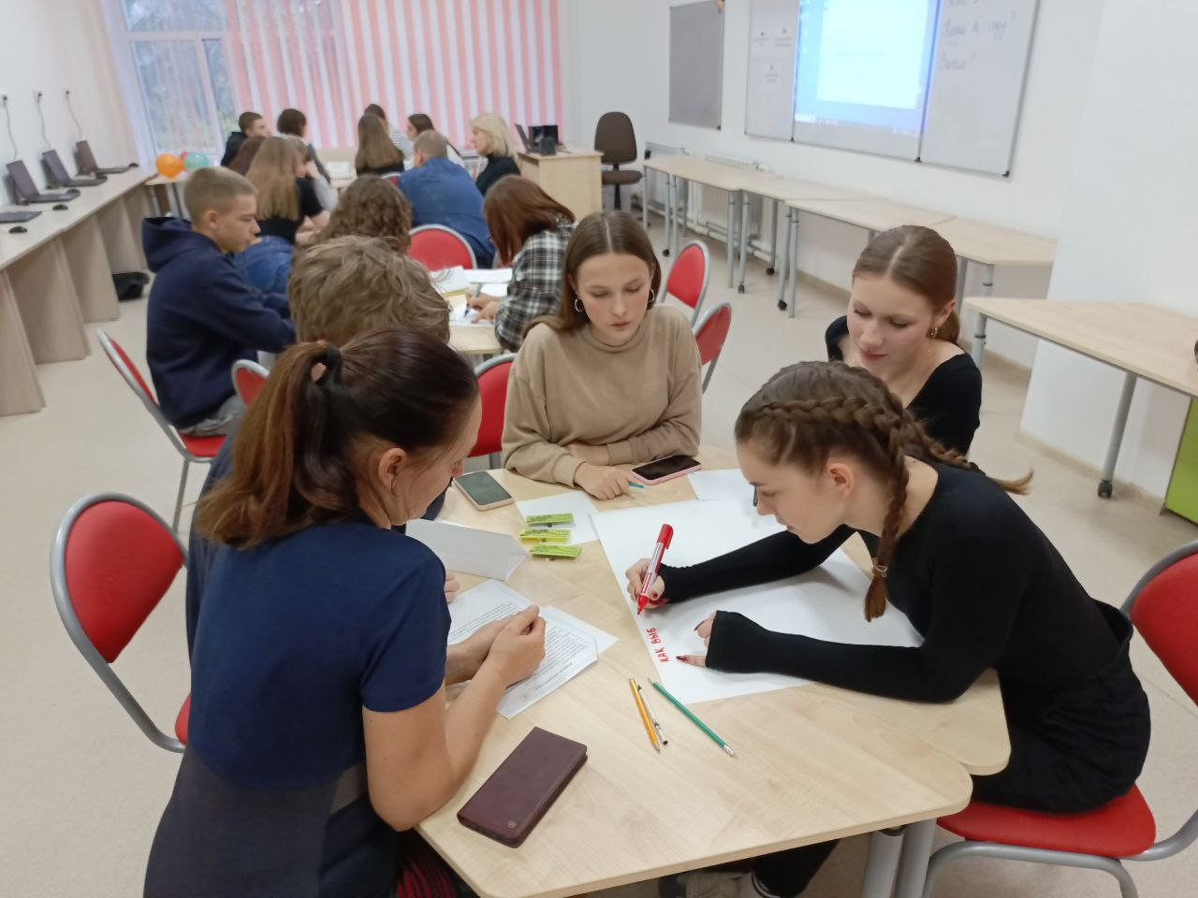
Варианты использования технологии
WORLD CAFE :
Знакомство учащихся с разными профессиями. Гости - представители разных профессий
Поиск идеальной «формулы выбора профессии». Гости- родители, имеющие жизненный опыт, готовые поделиться своими советами
Обмен опытом по вопросам профориентации. Гости- опытные педагоги, готовые рассказать своим коллегам об инновационных формах и методах работы.
…

Slide 7
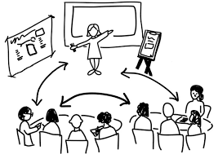
Заключение
«Мировое кафе» как любая технология, считающаяся продуктивной, является таковой лишь тогда, когда выдержаны все правила ее проведения.
Данная технология предоставляет большой потенциал для вариативности тем, подходов и результатов, в том числе в вопросах профориентации.
«Мировое кафе» можно использовать в работе с учащимися на разных уроках и по различным темам.

